Slide 1



2023-1-EE01-KA220-ADU-000150753
PROGRAMME DE FORMATION
UNITÉ D'APPRENTISSAGE 6 : MISE EN RÉSEAU
Ce projet a été financé avec le soutien de la Commission européenne. Le contenu reflète uniquement les opinions de l'auteur et la Commission ne peut être tenue responsable de l'utilisation qui pourrait être faite des informations contenues dans ce document.

Slide 2
LEÇON 2 : Le patrimoine et la mise en réseau en tant qu'avantages civiques

Slide 3
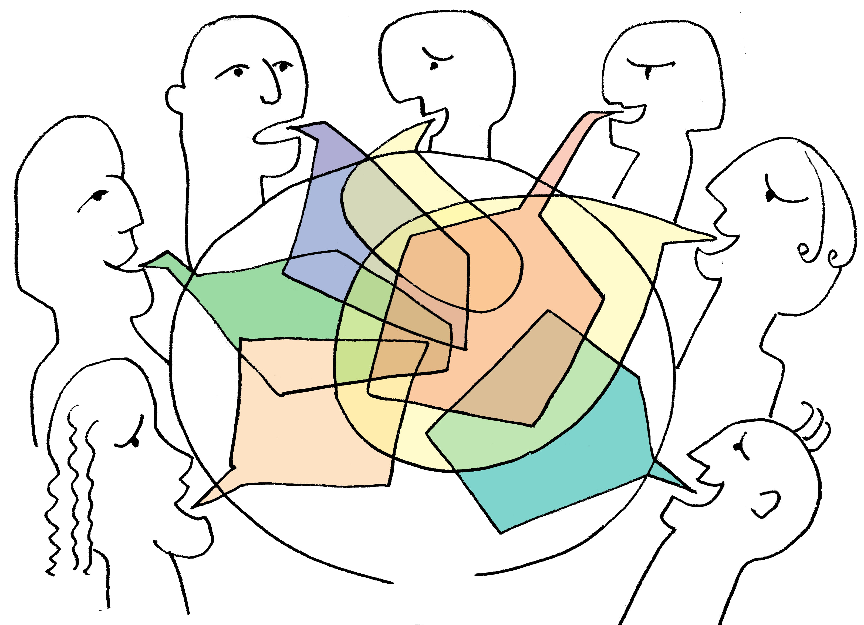
  Activité : EXERCICE DE LA MÉTHODE DU "CAFÉ SOCIAL”
Objectif : une méthode qui utilise le cadre informel d'un café pour permettre aux participants d'explorer une question en la discutant en petits groupes.
Une philosophie de "café social" a fourni un espace sûr et neutre à différentes communautés pour partager des informations sur leurs croyances en relation avec des thèmes décidés par les résidents locaux.
Matériel nécessaire : Documents, accès à Internet, projecteur et écran, papier, contenu théorique si nécessaire.
Explication de la méthode : Un "café social" est un processus conversationnel structuré pour le partage des connaissances dans lequel des groupes de personnes discutent d'un sujet à plusieurs petites tables comme celles d'un café. Un certain degré de formalité peut être conservé pour s'assurer que tout le monde a la possibilité de s'exprimer. Bien que des questions prédéfinies doivent être convenues dès le départ, les résultats ou les solutions ne sont pas décidés à l'avance. L'hypothèse est que la discussion collective peut faire évoluer les conceptions des gens et encourager l'action collective. Les événements doivent compter au moins douze participants, mais il n'y a pas de limite supérieure.

Slide 4
  Activité : EXERCICE DE LA MÉTHODE DU "CAFÉ SOCIAL
Pour jouer au Café social, organisez l'ensemble du groupe de joueurs en petits groupes de trois ou quatre membres. Ensuite, attribuez à chaque groupe un sujet de discussion ou un problème spécifique à résoudre. Il peut s'agir d'un concept lié à la mise en réseau, d'un scénario hypothétique ou d'une question relative à une expérience personnelle. Une fois que chaque groupe a un sujet de conversation, prévoyez 20 minutes pour les discussions de groupe.
Une fois le temps écoulé, demandez aux joueurs de mélanger leurs groupes et de s'asseoir avec des personnes différentes, puis répétez le processus autant de fois que vous le souhaitez pour permettre aux joueurs de faire connaissance avec tous les participants.

Slide 5

  Discussion et réflexion
Questions pour la discussion en groupe :
1. Quelles mesures pourraient être prises au niveau individuel, communautaire ou gouvernemental pour garantir la durabilité des sites patrimoniaux ?
2. Quelles méthodes peuvent être utilisées pour mettre les technologies au service de la préservation et de la protection du patrimoine ?
3. Quelle devrait être la relation entre les communautés et les institutions publiques dans la création et la promotion de la valeur patrimoniale.
Veuillez résumer les principaux points de cette leçon.

Slide 6

  Discussion et réflexion
Conclusions :
L'objectif de cette présentation est de se familiariser avec le concept de patrimoine, d'explorer l'importance du patrimoine ethnoculturel et naturel, en soulignant leur rôle dans la formation de l'identité collective des régions, en préservant le contexte historique et environnemental.
Les apprenants ont compris que la préservation de sites patrimoniaux et de traditions de grande valeur pour les générations futures dépend de la mise en œuvre de pratiques durables pour établir des liens entre les membres de la communauté et avec d'autres communautés.
Les apprenants ont présenté des travaux créatifs qui mettaient en évidence les problèmes rencontrés par les sites patrimoniaux qu'ils avaient choisis et proposaient des solutions réfléchies et réalistes. Ils ont montré qu'ils comprenaient comment des défis tels que le manque de communication entre les membres de la communauté, le manque de liens entre les différentes générations, les différentes classes sociales et les communautés ethniques, et le manque de sensibilisation peuvent affecter la préservation du patrimoine.
En l'absence de pratiques durables, les zones patrimoniales risquent fort de ne plus se développer, de se dégrader, voire de disparaître.

Slide 7







2023-1-EE01-KA220-ADU-000150753
Merci pour votre attention
PARTENAIRES
Ce projet a été financé avec le soutien de la Commission européenne. Le contenu reflète uniquement les opinions de l'auteur et la Commission ne peut être tenue responsable de l'utilisation qui pourrait être faite des informations contenues dans ce document.

